Slide 1


第2章 线性规划与单纯形法
第1节 线性规划问题及其数学模型
第2节 线性规划问题的几何意义
第3节 单纯形法
第4节 单纯形法的计算步骤
第5节 单纯形法的进一步讨论
第6节 应用举例

Slide 2
第2节 线性规划的几何意义
2.1 基本概念
2.2 几个定理

Slide 3
2.1 基本概念
(1).凸集
(2).凸组合
(3).顶点

Slide 4
(1).凸集
凸集（Convex set）概念：
设D是n维欧氏空间的一个点集，若D中的任意两点x⁽¹⁾,x⁽²⁾的连线上的一切点x仍在D中，则称D为凸集。
即：若D中的任意两点x⁽¹⁾,x⁽²⁾ ∈D，存在0<α<1 使得
x= α x⁽¹⁾+(1- α)x⁽²⁾ ∈ D
则称D为凸集

Slide 5
例:X= α X⁽¹⁾ +(1- α)X^{(2),}为什么？
X⁽¹⁾
X
X⁽²⁾

Slide 6
例:X= α X⁽¹⁾ +(1- α)X^{(2),}为什么？
X⁽¹⁾
X
X⁽¹⁾ -X⁽²⁾
X⁽²⁾
-X⁽²⁾

Slide 7
例:X= α X⁽¹⁾ +(1- α)X^{(2),}为什么？
X⁽¹⁾
X
X⁽¹⁾ -X⁽²⁾
X⁽²⁾
y= α(X⁽¹⁾ -X⁽²⁾ )
(0< α <1)
-X⁽²⁾

Slide 8
例:X= α X⁽¹⁾ +(1- α)X^{(2),}为什么？
X=X⁽²⁾+y
= X⁽²⁾+ α(X⁽¹⁾ -X⁽²⁾ )
= α X⁽¹⁾ +(1- α)X⁽²⁾
X⁽¹⁾
X
X⁽¹⁾ -X⁽²⁾
X⁽²⁾
y= α(X⁽¹⁾ -X⁽²⁾ )
(0< α <1)
-X⁽²⁾

Slide 9
例（凸集）
例（非凸集）

Slide 10
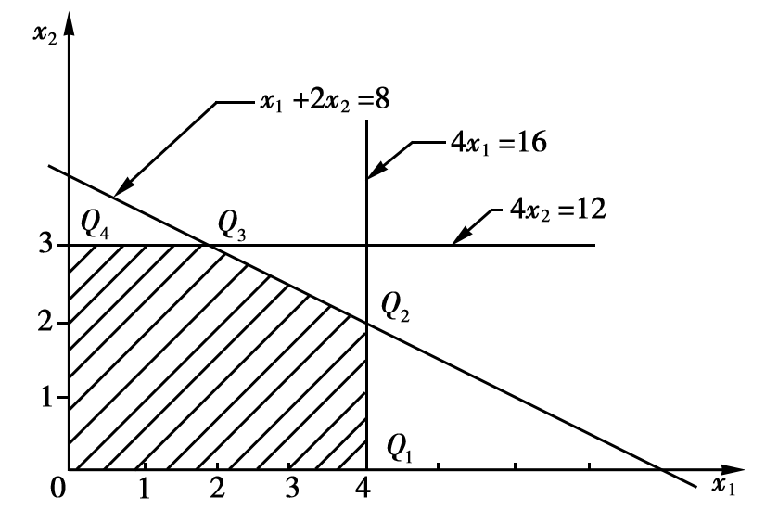
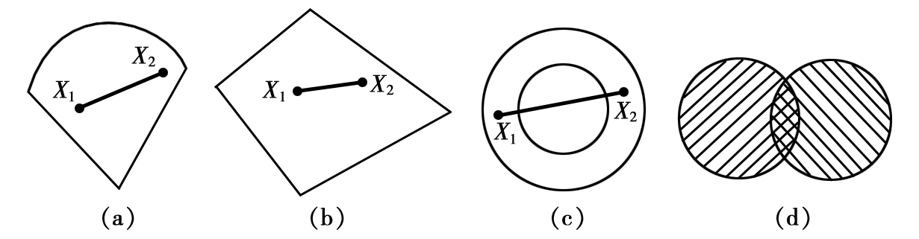
实心圆，实心球体，实心立方体等都是凸集，圆环不是凸集。从直观上讲，凸集没有凹入部分，其内部没有空洞。图2-7中的(a)(b)是凸集，(c)不是凸集。
图2-2中的阴影部分是凸集。
任何两个凸集的交集是凸集，见图2-7(d)
图2-7

Slide 11
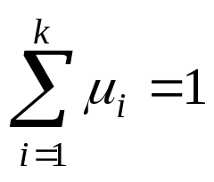
(2). 凸组合
设X⁽¹⁾，X⁽²⁾，…，X^{(k)}是n维欧氏空间E中的k个点。若存在μ₁，μ₂，…，μ_{k}，且0≤μ_{i}≤1, i=1,2,…，k;
使 X=μ₁ X⁽¹⁾ +μ₂ X⁽²⁾ +…+μ_{k} X^{(k)}
则称X为X⁽¹⁾，X⁽²⁾，…，X^{(k)}的凸组合。
（当0＜μ_{i}＜1时，称为严格凸组合）.

Slide 12
(3). 顶点
设K是凸集，X∈K；若X不能用不同的两点X⁽¹⁾∈K和X⁽²⁾∈K的线性组合表示为
X=αX⁽¹⁾+(1-α)X⁽²⁾，(0＜α＜1)
则称X为K的一个顶点(或极点)。
图中0，Q_{1,2,3,4}都是顶点。

Slide 13
例：多边形上的点是顶点
圆周上的点都是顶点

Slide 14
引理2：若可行解集D是有界的凸集，则D中任意一点x，都可表示成D的顶点的凸组合。
例：
X⁽²⁾
X⁽¹⁾
x
X⁽³⁾

Slide 15
X⁽²⁾
X⁽¹⁾
x
X’
X⁽³⁾
X’=α X⁽¹⁾ +(1- α)X⁽³⁾
(0< α <1)

Slide 16
X⁽²⁾
X⁽¹⁾
X
X’
X⁽³⁾
X =βX’ +(1- β)X⁽²⁾
(0< β <1)

Slide 17
因为x’是X⁽¹⁾ ，X⁽³⁾连线上的一点，故
x’ = α X⁽¹⁾ +(1- α)X⁽³⁾ (0< α <1)
又因为x是X ’ ，X⁽²⁾连线上的一点，故
X = β X’ +(1- β)X⁽²⁾ (0< β <1)
X = β （ α X⁽¹⁾ +(1- α)X⁽³⁾） +(1- β)X⁽²⁾
= α β X⁽¹⁾ +(1- β)X⁽²⁾ +(1- α) β X⁽³⁾
=u₁X⁽¹⁾ +u₂X⁽²⁾ +u₃X⁽³⁾ 其中 (0<u_{i}<1)
且u₁ +u₂ +u₃ = α β +(1- β)+(1- α) β =1

Slide 18
引理2：若可行解集D是有界的凸集，则D中任意一点x，都可表示成D的顶点的凸组合。
X⁽²⁾
X⁽¹⁾
X’
X⁽³⁾
X =u₁X⁽¹⁾ +u₂X⁽²⁾ +u₃X⁽³⁾
且u₁ +u₂ +u₃ = α β +(1- β)+(1- α) β =1

Slide 19

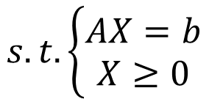

基 本 假 设
考虑线性规划的标准形式
并且假定可行域
不空，系数矩阵A是行满秩的
，否则的话，可以去掉多余约束。

Slide 20
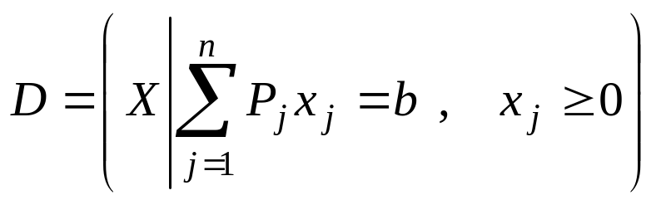
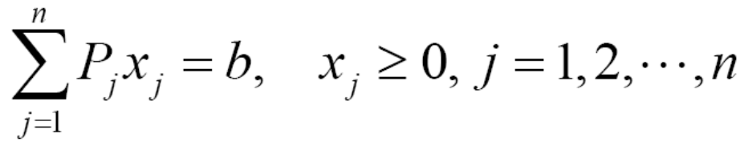
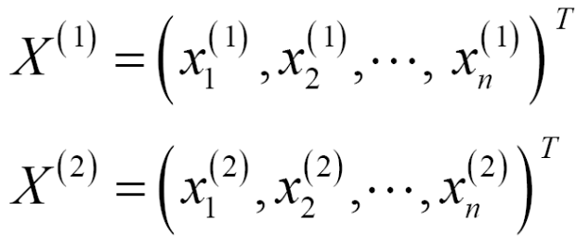
2.2 几个定理
定理1. 若线性规划问题存在可行域，则其可行域
是凸集.
证：为了证明满足线性规划问题的约束条件
的所有点(可行解)组成的集合是凸集，
只要证明D中任意两点连线上的点必然在D内即可。
设
是D内的任意两点；X⁽¹⁾≠X⁽²⁾。

Slide 21
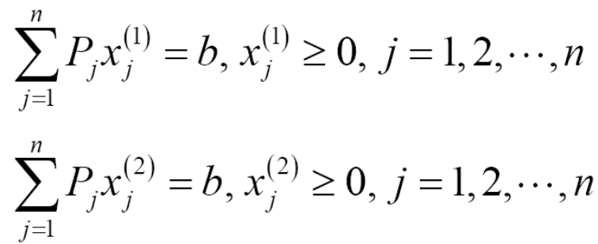
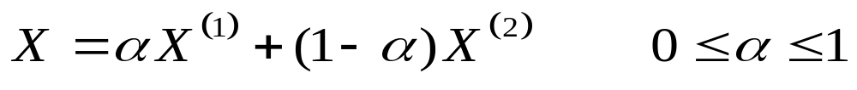
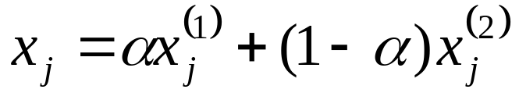
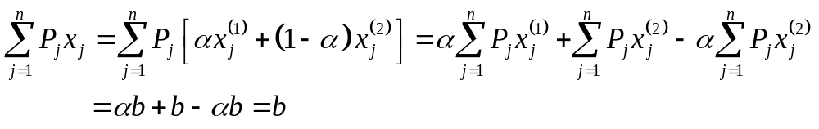

则有
令X=(x₁，x₂，…，x_{n})^{T}为x⁽¹⁾,x⁽²⁾连线上的任意一点，即
X的每一个分量是
将它代入约束条件，得到
又因
，所以x_{j}≥0，j=1,2,…,n。
由此可见X∈D，D是凸集。 证毕。

Slide 22
引理 1. 线性规划问题的可行解x=(x₁,x₂,…，x_{n})^{T}为基可行解的充要条件是X的正分量所对应的系数列向量是线性独立的。
证: (1) 必要性由基可行解的定义可知。（结论->条件）
定理描述：如果线性规划问题的可行解x=(x₁,x₂,…，x_{n})^{T}为基可行解，那么X的正分量所对应的系数列向量是线性独立的。
(2) 充分性（条件->结论）
定理描述：如果线性规划问题的可行解x=(x₁,x₂,…，x_{n})^{T}的正分量所对应的系数列向量是线性独立的，那么X为基可行解。
若向量P₁，P₂，…，P_{k}线性独立，则必有k≤m。当k=m时，它们恰构成一个基，从而x=(x₁,x₂,…,x_{k},0…0)为相应的基可行解。
当k＜m时，则一定可以从其余的列向量中取出m-k个与P₁，P₂，…，P_{k}构成最大的线性独立向量组，其对应的解恰为X，所以根据定义它是基可行解。

Slide 23
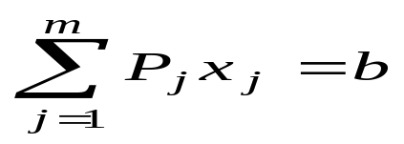
定理2. 线性规划问题的基可行解X对应于可行域D的顶点。
证：不失一般性，假设基可行解X的前m个分量为正。故
(2-8)
现在分两步来讨论，分别用反证法。
(1) 若X不是基可行解，则它一定不是可行域D的顶点
根据引理1，若X不是基可行解，则其正分量所对应的系数列向量P₁,P₂,…,P_{m}线性相关，即存在一组不全为零的数α_{i} , i=1,2,…,m使
(2) 若X不是可行域D的顶点，则它一定不是基可行解
α₁P₁+α₂P₂+…+α_{m}P_{m}=0
(2-9)
用一个μ＞0的数乘(2-9)式再分别与(2-8)式相加和相减
(x₁-μα₁)P₁+(x₂-μα₂)P₂+…+(x_{m}-μα_{m})P_{m}=b
(x₁+μα₁)P₁+(x₂+μα₂)P₂+…+(x_{m}+μα_{m})P_{m}=b
现取 X⁽¹⁾=［(x₁-μα₁),(x₂-μα₂),…,(x_{m}-μα_{m}),0,…，0］
X⁽²⁾=［(x₁+μα₁),(x₂+μα₂),…,(x_{m}+μα_{m}),0,…，0］
由X⁽¹⁾, X⁽²⁾可以得到X=（1/2）X⁽¹⁾+（1/2）X⁽²⁾，中点，另一方面，当μ充
分小时，可保证 x_{i}±μα_{i}≥0，i=1,2,…,m，即X⁽¹⁾，X⁽²⁾是可行解。

Slide 24
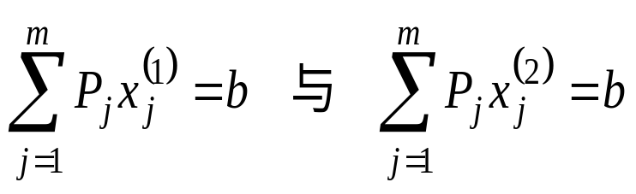
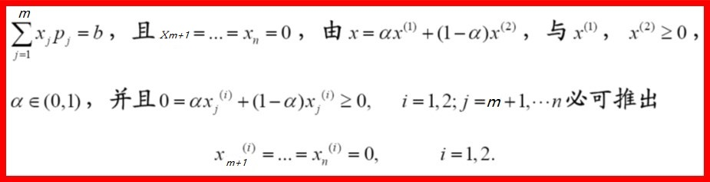
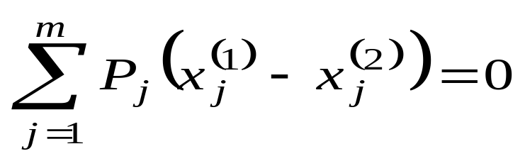
(2) 若X不是可行域D的顶点，则它一定不是基可行解
因为X不是可行域D的顶点，故在可行域D中可找到不同的两点
X⁽¹⁾=(x₁⁽¹⁾, x₂⁽¹⁾,…, x_{n}⁽¹⁾)^{T}
X⁽²⁾=(x₁⁽²⁾, x₂⁽²⁾,…, x_{n}⁽²⁾)^{T}
使 X=αX⁽¹⁾+(1-α) X⁽²⁾ ， 0＜α＜1
假设X是基可行解，对应向量组P₁…P_{m}线性独立。当j＞m时，有x_{j}=x_{j}⁽¹⁾=x_{j}⁽²⁾=0，由于X⁽¹⁾，X⁽²⁾是可行域的两点。应满足
将这两式相减，即得
因X⁽¹⁾≠X⁽²⁾，所以上式系数不全为零，故向量组P₁,P₂,…，P_{m}线性相关，与假设矛盾。即X不是基可行解。

Slide 25
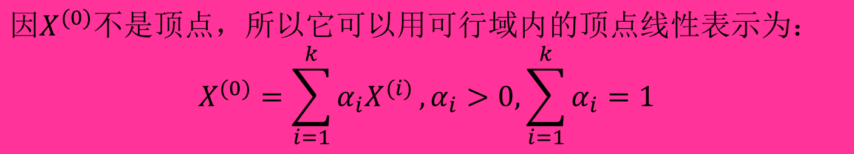
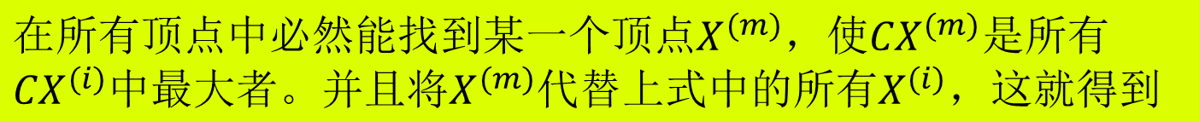
定理3. 若可行域有界，线性规划问题的目标函数一定
可以在其可行域的顶点上达到最优。

Slide 26
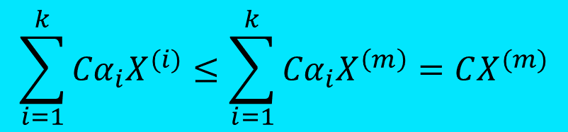

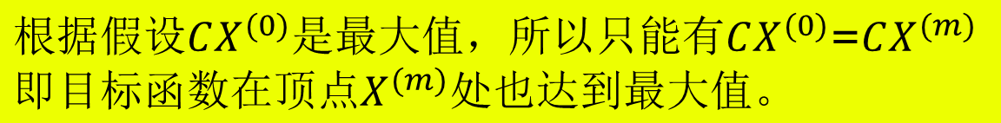

Slide 27
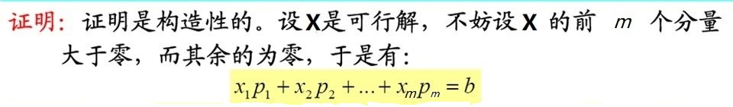
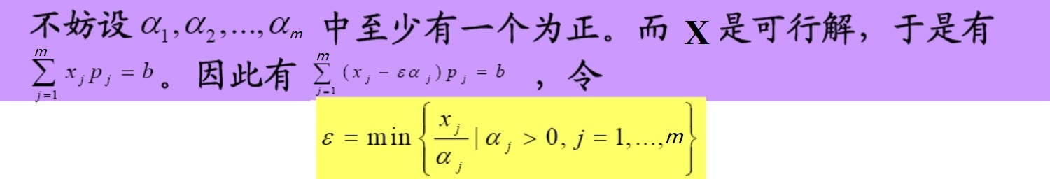
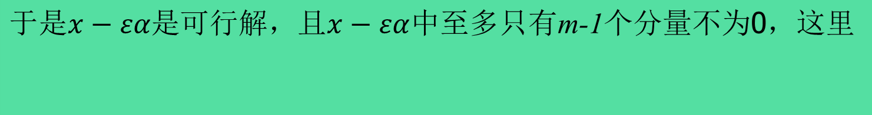
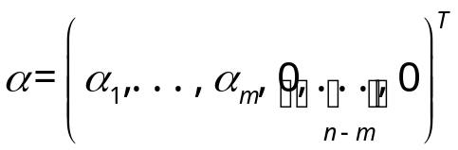

定理4. 若线性规划有可行解，则必有基可行解。
必要时重复这一过程，
最后得到的可行解其正分量所对应的
中的列线性无关。

Slide 28








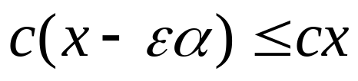
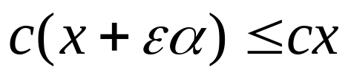
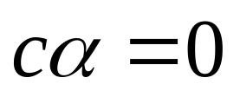
定理5. 若线性规划有最优解，则必有最优基可行解。
为最优解，在定理4证明的基础上补证目标函数值不
变即可。即证
证明：设
或
故对充分小
由
，必有
从而可知
是可行解。
为最优解，故必有
而
从而有
通过可行解可以构造基可行解，最优解也是一个可行解，这个可行解也可以构造出基可行解，如果所构造的基可行解不改变目标函数值，则达到了目的。

Slide 29
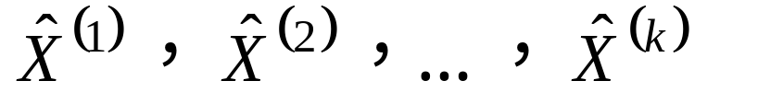

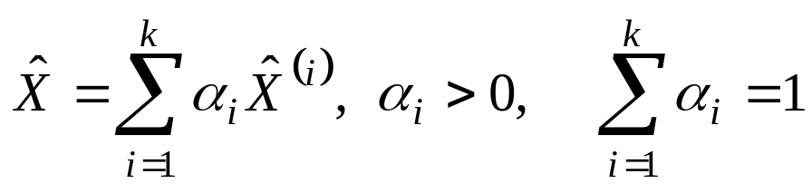
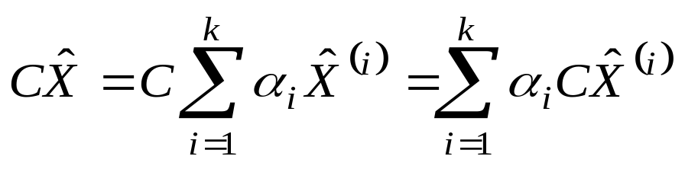
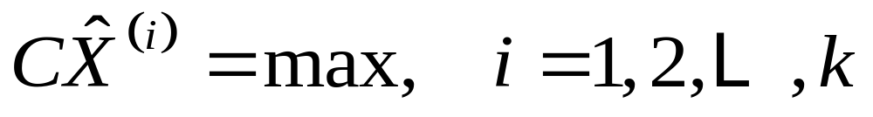
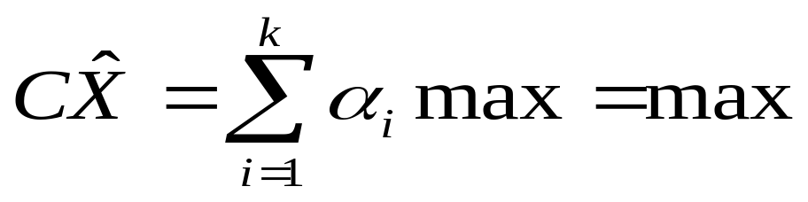
有时目标函数可能在多个顶点处达到最大;这时在这些顶点的凸组合上也达到最大值。称这种线性规划问题有无限多个最优解。
假设 是目标函数达到最大值的顶点，若 是这些顶点的凸组合，即
于是：
设：
于是：

Slide 30

若可行域为无界，则可能无最优解，也可能有最优解，若有也必定在某顶点上得到。根据以上讨论，可以得到以下结论：
线性规划问题的所有可行解构成的集合（可行域）是凸集，也可能为无界域，它们有有限个顶点，线性规划问题的每个基可行解对应可行域的一个顶点；
若线性规划问题有最优解，必在可行域的某个顶点达到最优解。
虽然顶点数目是有限的(它不大于 个)，若采用“枚举法”找所有基可行解，然后一一比较，最终可能找到最优解。但当n,m的数较大时，这种办法是行不通的，所以要继续讨论，如何有效地找到最优解，有多种方法，这里仅介绍单纯形法。

